Slide 1
Как отвечать на сложные вопросы детей, которые они задают на занятиях: финансовый апгрейд для педагога
Трухачев Сергей Анатольевич,
заместитель декана экономического факультета МГУ имени М.В.Ломоносова
31 октября 2020

Slide 2
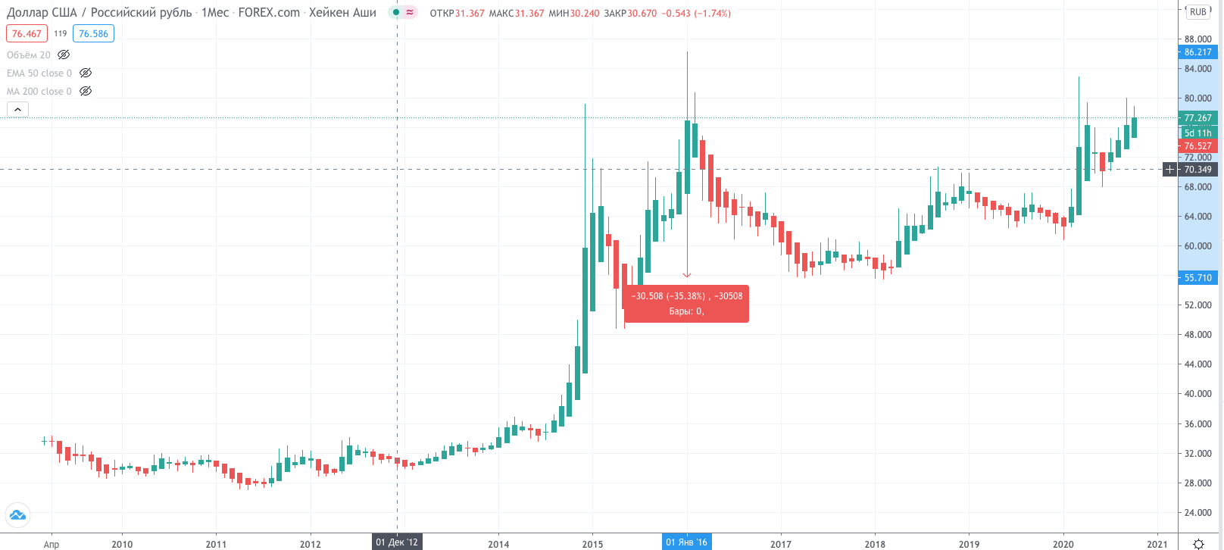
Американские горки
Почему курс доллара/ евро к рублю растет?
Источник: https://ru.tradingview.com/chart/
2

Slide 3
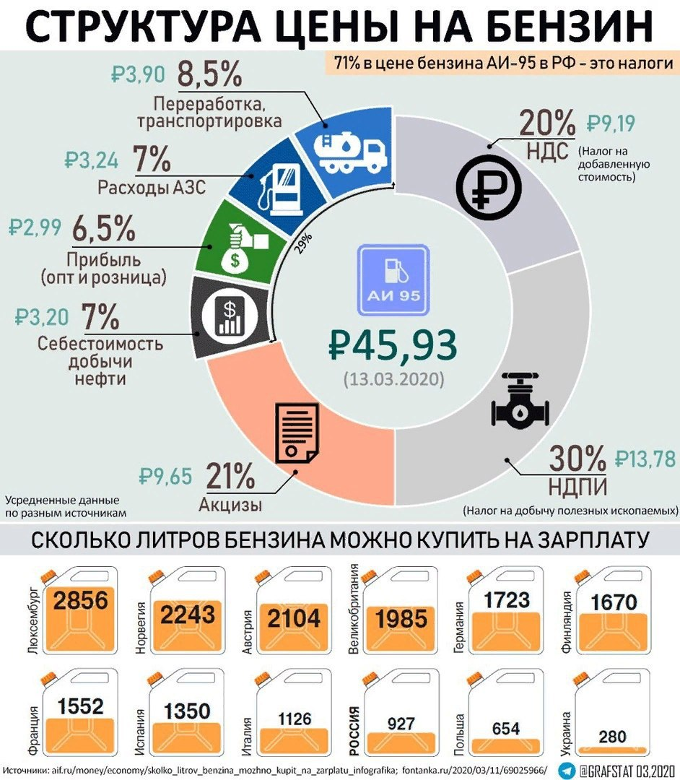
Когда закончится нефть…
Почему растут цены на бензин (ведь Россия нефтедобывающая страна)?
Источники:
https://aif.ru/money/economy/skolko_litrov_benzina_mozhno_kupit_na_zarplatu_infografika
https://www.fontanka.ru/2020/03/11/69025966
3

Slide 4
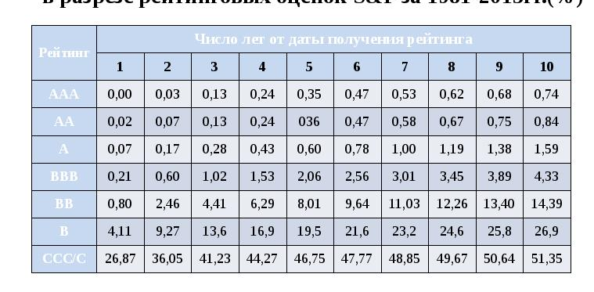
«Когда факты меняются, я изменяю свое мнение»
Дж.М.Кейнс
Вероятность дефолта по корпоративным облигациям в разрезе рейтинговых оценок S&P за 1981-2013 гг. (%)
От чего зависит рейтинг банков и как часто он меняется?
4

Slide 5
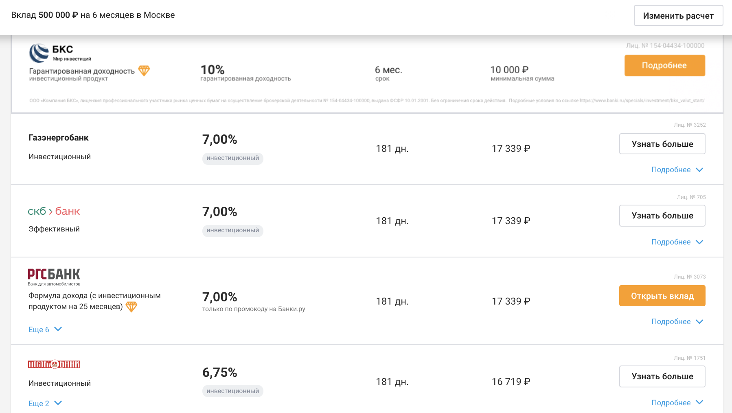
Инвестиционный вклад в банке: преимущества и риски?
5

Slide 6
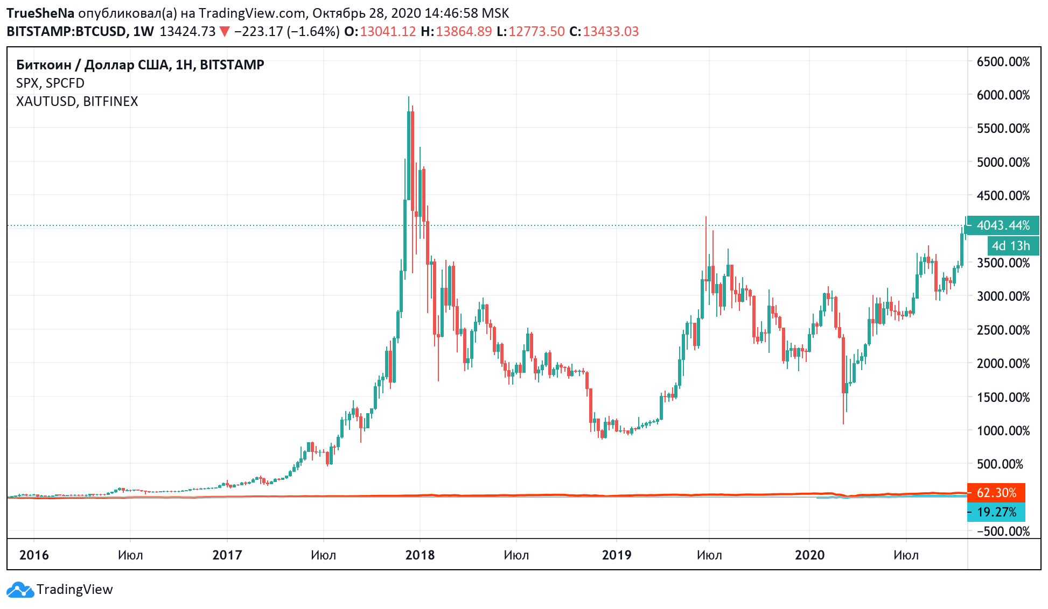
Будущее не всегда предопределено прошлым
Как сейчас выгоднее вложить деньги: вклад или инвестиции или драгметаллы?
В зависимости от потребностей…
ответ будет меняться
Источник: https://ru.tradingview.com/chart/
6

Slide 7
«Миллионы россиян не могут ошибаться…»
Можно ли копить деньги в рублях?
01.09.2020
 | Средства клиентов, всего |  | из них:
 | в рублях | в иностранной валюте и драг. металлах | средства на счетах организаций |  | депозиты юр. лиц без учета средств ИП |  | вклады (депозиты) физических лиц
 |  |  | в рублях | в ин. валюте и драг. металлах | в рублях | в ин. валюте и драг. металлах | в рублях | в ин. валюте и драг. металлах
РФ, млн руб. | 52 021 483 | 17 688 083 | 8 792 082 | 3 456 159 | 13 104 153 | 5 680 199 | 25 552 115 | 6 885 066
Источник: http://www.cbr.ru/statistics/ http://www.cbr.ru/collection/collection/file/29342/bbs2009_r.pdf
7

Slide 8
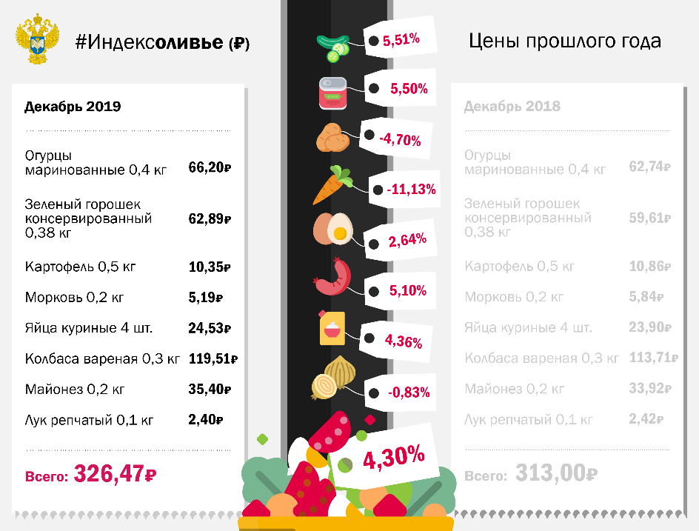
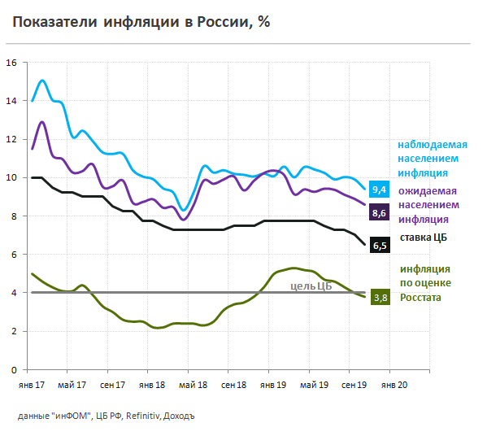
Чем больше свободных денег в экономике, тем выше инфляция
От каких факторов зависит уровень инфляции в России?
Показатели инфляции в России, %
От каких факторов зависит уровень инфляции в России?
Источник: раздел Инфографика https://www.gks.ru/folder/70843
Источник: Стратегия на рынке облигаций. 2020 год. 03.12.19. https://www.dohod.ru/strategiya-na-ryinke-obligaczij.-2020
8

Slide 9
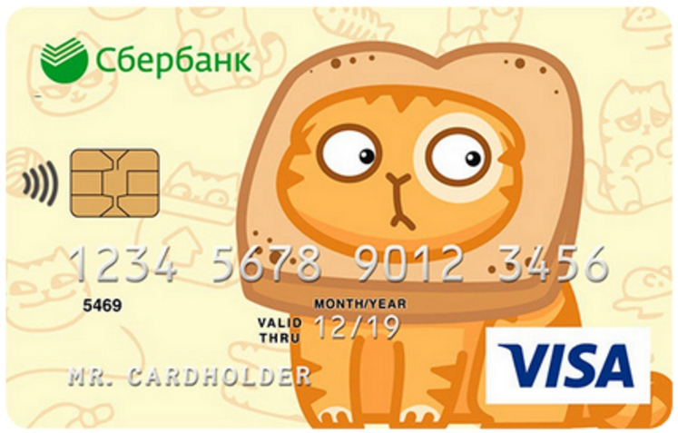
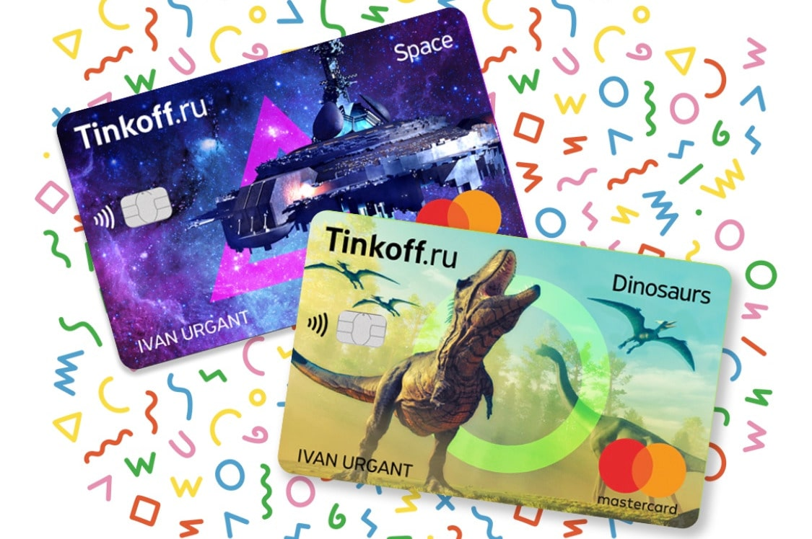
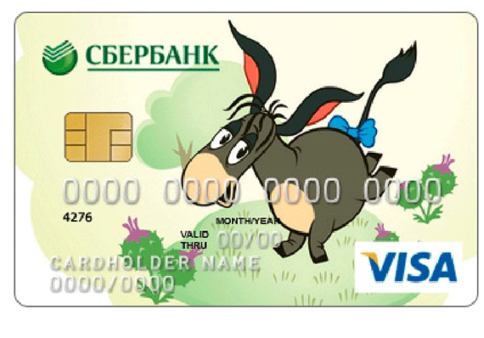
«Хотя мир в целом двигается вперед, молодежи приходится всякий раз начинать сначала»
И.В.Гете
На каких условиях оформляется банковская карта ребенку 14 лет?
2.1 Счет «детской» карточки привязывается к счету родителя (представителя)
1. Родитель или другой взрослый законный представитель обращается в банк с паспортом ребенка
2.2 Карта привязывается к отдельному счету подростка от 14 до 17 лет
9

Slide 10
«Хотя мир в целом двигается вперед, молодежи приходится всякий раз начинать сначала»
И.В.Гете
Какие преимущества и недостатки у банковских карт для детей?
Недостатки | Преимущества
Отсутствие физического ощущения денег | Навыки разумного обращения с деньгами
Риск утери карты | Удобство
Угроза мошенничества | «Безопасность»
Комиссии за обслуживание (не всегда) | Бонусы/кешбэки/скидки/% на остаток
Комиссии за операции (не всегда) | Дизайн
Родительский контроль | Родительский контроль
10

Slide 11
Как отвечать на сложные вопросы детей, которые они задают на занятиях: финансовый апгрейд для педагога
Трухачев Сергей Анатольевич,
заместитель декана экономического факультета МГУ имени М.В.Ломоносова
31 октября 2020

